Slide 1
图论基础应用
主讲：吕恒 (Gobbin)
ID：vvlvheng
Email:lv.gobbin@gmail.com

Slide 2
基础知识复习
节点、边（有向、无向）
邻接矩阵
邻接表
BFS（最短路径性质）
DFS（括号区间性质）

Slide 3
本课内容介绍
最短路径
  Dijkstra
  Bellman-Ford
  Floyd
最小生成树
  Prim
  Kruskal

Slide 4
最短路径
单对顶点间最短路径
  对于某给定顶点u和v，找出从u到v的一条最短路径
  常用算法：Dijkstra、Bellman-Ford
多对顶点间最短路径
  求一个给定图的每对顶点之间的最短路径
  常用算法：Floyd

Slide 5
最短路径性质
一条两顶点间的最短路径包含路径上其他的最短路径
简单证明

Slide 6
松弛操作
对于每个顶点v都设计一个估计值d[v]，表示从源点s到v的最短路径的上界，初始化为无穷， pre[v]记录前驱节点
If(d[v] > d[u] + w(u , v)){
d[v] = d[u] + w(u , v);
pre[v] = u;
}

Slide 7
Dijkstra
适用问题：单源最短路径
适用条件：图中无负权边
基本实现复杂度：O（V ^ 2）
堆优化：O（E * log（V））

Slide 8
算法基本思想
贪心思想
设置一个顶点集合S，从源点到S中顶点的最短路径权值已经确定，通过反复从V-S中选取具有最短路径估计的顶点u，将u加入S中，并松弛所有u的出边，求得最短路径

Slide 9
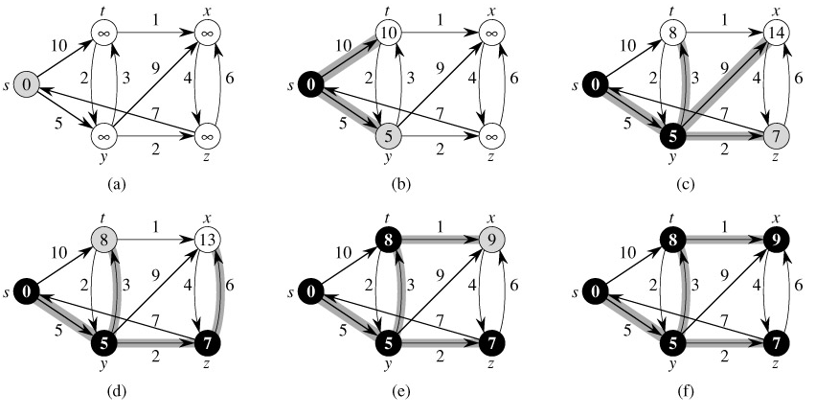
简单实例

Slide 10
例题一道
TOJ 2870. The K-th City
题目大意：给定一个无向图，N个顶点，编号0~N-1，M条边，顶点0为源点，求到源点的第K近的顶点的编号

Slide 11
Sample
Sample1
4 3
0 1 120
0 2 180
1 3 40
3
Sample2
4 3
0 1 120
0 3 60
3 2 30
1

Slide 12
解题思路
简单的单源最短路
可以先一遍求出源点对所有点的最短路径，然后排序输出第K个点的编号即可
联系Dijkstra算法的特点？？？

Slide 13
特点
Dijkstra算法每次都是取出目前d值最小的顶点进行更新，即每次确定一个顶点u，即每次找到的结果都是到该点的最短路径，而且第一次得到最短的、第二次得到第二短的……第K次得到第K短的
因此不必算出到所有点的最短路径，只要算到第K次即可

Slide 14
Dijkstra算法习题
以下习题全可以在TOJ找到
  2976. Path
  2819. Travel
  2878. Internet is Faulty
  1142. Frogger
  1647. Domino Effect
  1579. FDNY to the Rescue!
  1199. Roads Scholar

Slide 15
补充说明
以上题目顺序与难易无关
题目难易程度可以根据AC人数来看
建议对于每种算法都要深入理解、熟练实现，切忌贴代码

Slide 16
Bellman-Ford
适用问题：单源最短路径
算法复杂度：O（V * E）

Slide 17
算法思想
同样是使用估计值d，和前驱记录pre
源点d值置0，其他初始化为无穷，对图中的每条边做V – 1次松弛操作，可以确定单源最短路径。当有边权为负时，对所有边做V次松弛操作，若d值仍有更新，则表明图中存在负权环，无解

Slide 18
思考
为什么做V-1次松弛操作？？？
  简单说明：两点间最短路径不会超过V-1条边
  降低复杂度：如果在某次对所有边的松弛操作之后发现没有d值更新变小，则可以认为当前已经取得最短路径，不必继续之后的松弛

Slide 19
代码实现
bool Bellman(int s , int n , int m){
int u , v , w , i , j , flag;
for(i = 1 ; i <= n ; i ++)dis[i] = INF;
dis[s] = 0;
for(i = 1 ; i <= n ; i ++){
for(j = flag = 0 ; j < m ; j ++){
u = edge[j].from , v = edge[j].to , w = edge[j].value;
if(dis[v] > dis[u] + w){
dis[v] = dis[u] + w;
flag = 1;
}
}
if(!flag)break;
if(i == n && flag)return false;
}
return true;
}

Slide 20
Bellman-Ford习题
Bellman相对Dijkstra来讲复杂度较高，但是可以处理负权情况
习题如下：
  2831. Wormholes
  1129. Arbitrage
  1432. XYZZY

Slide 21
Floyd
适用题目：每对顶点间的最短路径
适用条件：图中无负环
复杂度：O（V ^ 3）

Slide 22
算法实现
设dis[ ][ ]是图的邻接矩阵，其中不存在的边权值为正无穷大。
for (k = 0 ; k < n ; k++)
for (i = 0 ; i < n ; i++)
for (j = 0 ; j < n ; j++)
if (dis[ i ][ j ] > dis[ i ][ k ] + dis[ k ][ j ])
dis[ i ][ j ] = dis[ i ][ k ] + dis[ k ][ j ];

Slide 23
说明
该算法复杂度较高，使用时注意考虑
算法本质是一个DP的精巧实现，这里不详细说明
单纯考察该算法的题目很少，但该算法多用于做题目的预处理

Slide 24
Floyd算法习题
TOJ题目：
  2134. 106 miles to Chicago
  1075. Stockbroker Grapevine

Slide 25
最小生成树
基本定义：在图中选取V-1条边形成一个连接了V个顶点的无回路的树且边权之和最小，则边集称为最小生成树
基本算法：
  Prim
  Kruskal

Slide 26
补充说明
最小生成树是指无向图而定义的，有向图的类似最小生成树的东西叫做最小树形图
最小生成树缩写MST，两种算法都是基于贪心想法

Slide 27
Prim
适用问题：最小生成树
算法复杂度：O（V ^ 2）
堆优化复杂度： O（E * log（V））

Slide 28
算法思想
类似于Dijkstra
在已算的单棵树上，每次加入一个连接树中顶点和某一非树中顶点的最小权边加入使得生成树扩大

Slide 29
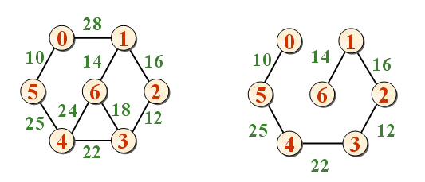
简单举例

Slide 30
算法步骤
任意选定一点s，设集合S={s}
从不在集合S的点中选出一个点j使得其与S内的某点i的距离最短，则(i,j)就是生成树上的一条边，同时将j点加入S
直至所有点都己加入S集

Slide 31
Kruskal
适用问题：最小生成树
复杂度：O（E * log E）

Slide 32
算法思想
在已得的森林中逐渐加入连接两个不同连通分支的最小权边，从而最后连接所有顶点
排序 + 并查集

Slide 33
补充说明
先将所有顶点看做单顶点的树，对所有边权升序排序，线性扫描所有边完成处理
将边按权值从小到大排序后逐个判断，如果当前的边加入以后不会产生环，那么就把当前边作为生成树的一条边。最终得到的结果就是最小生成树。

Slide 34
简单举例

Slide 35
算法实现
该算法在实现方面要求排序和并查集
排序：sort、qsort
并查集：Find、Union

Slide 36
并查集
Disjoint Set
并查集维护一系列集合，支持两种操作：
  Find(x)找出元素x的代表元
  Union(x,y)把元素x和y所在的集合合并
每个集合为一棵树，树根为集合的代表元

Slide 37
具体实现
定义fa[i]为节点i的父节点，rank[i]为每棵以i为根的树的高度
初始化fa[i] = I , rank[i] = 1;

Slide 38
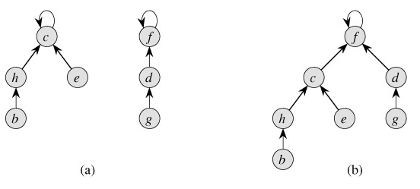
举例

Slide 39
并查集优化操作
路径压缩
  在find操作执行过程中，令沿途的点都直接指向根结点。这样可以大大降低树的高度。
按秩合并
  记录每个集合的大小，在合并时总是将小的集合合并到大的集合上。

Slide 40
代码Union
void Union(int x , int y){
x = Find(x);
y = Find(y);
if(x != y){
if(rank[x] > rank[y])fa[y] = x;
else if(rank[x] < rank[y])fa[x] = y;
else {
fa[x] = y;
rank[y] ++;
}
}
}

Slide 41
代码Find
int Find(int x)
{
if(x == fa[x])return x;
return fa[x] = Find(fa[x]);
}

Slide 42
并查集习题
单纯考察并查集的题目不多，因此不详细举例说明，习题如下：
2469. Friends

Slide 43
回到Kruskal
实现上的难点已经学习完，回到最小生成树
定义顶点编号1~n ， m条边0~m-1，定义结构体存储边

Slide 44
代码实现
struct Edges{
int x , y , weight；
friend bool operator< (const Edges &a , const Edges &b){
return a.weight < b.weight;
}
}edge[MAX];

Slide 45
代码实现
void Init(int n , int m {
int i ;
for(i = 1 ; i <= n ; i ++)fa[i] = i;
sort(edge , edge + m);
res = 0;
}

Slide 46
代码实现
bool Kruskal(int n , int m){
int i;
for(i = 0 ; i < m ; i ++) {
if(Find(edge[i].x) != Find(edge[i].y)) {
Union(edge[i].x , edge[i].y);
res += edge[i].weight;
}
}
for(i = 1 ; i <= n ; i ++) {
if(Find(i) != Find(1))return false;
}
return true;
}

Slide 47
例题
TOJ 3073. Country Road
题目大意：给定一个无向图，N个顶点，已有M条边，给出再建K条边的费用，求使得图的所有顶点连通且费用最小的解

Slide 48
Sample
4 3 3
1 2
2 3
1 3
1 4 10
2 4 20
3 4 30
4 0 2
1 2 100
3 4 100

Slide 49
分析
使得所有点连通，而且总费用最小，即为求最小生成树
对于已有M条边我们可以认为这些边连接的顶点是已经求出的，也可以认为到这些点的边权为0
Prim的话则认为M条边连接的顶点都已在S集合中，Kruskal则认为M条边连接的顶点在同一棵树中

Slide 50
分析
利用Kruskal，对于M条边每条边的顶点x和y，合并Union（x,y），然后在对K条边进行算法求解
注意考虑无解情况

Slide 51
比较
Prim可以用堆优化降低复杂度，更适合于稠密图
Kruskal更适合于稀疏图
具体问题具体分析

Slide 52
习题
TOJ习题：
  1924. Jungle Roads
  1348. Freckles
  1676. Networking
  1411. Arctic Network
  2181. Qiushi Bookstore Again
  1830. Tangled in Cables
  2288. Highways

Slide 53
Thanks a lot

